Slide 1
Presentación Capstone
“Proyecto Farmax”
Ingeniería Informática
Escuela de Informática y Telecomunicaciones
Sede Puente Alto
2026

Slide 2
Benjamín Bustamante
  Jefe de Proyecto
  Funciones desempeñadas
INTEGRANTES DEL PROYECTO
Felipe Morales
  Desarrollador
  Funciones desempeñadas

Slide 3


Descripción del Proyecto
Problema o dolor
Propuesta de solución

Slide 4
Objetivo General
El plan incluye crear una página web y una aplicación de escritorio para la empresa "Farmax", que actualmente tiene tres tiendas locales en el país. La página web les dará a los clientes la oportunidad de comprar en línea, tener control sobre sus cuentas de usuario, recibir avisos y rastrear pedidos, mientras que la aplicación de escritorio se enfocará en la administración interna de inventarios y temas administrativos. Este proyecto tiene como objetivo digitalizar y centralizar los procesos comerciales y de gestión, mejorando la experiencia del cliente y la eficiencia operativa de la empresa.
Objetivos Específicos
ENTREGABLES DESARROLLO COSTOS CRONOGRAMA CALIDAD ALCANCE

Slide 5
Alcances
Que hace el Sistema:
Permite la gestión centralizada del inventario en las tres sucursales de Farmax.
Ofrece a los clientes una plataforma web para realizar compras en línea con opciones de entrega a domicilio o retiro en tienda.
Integra métodos de pago seguros para completar las transacciones.
Facilita la administración de pedidos, actualizando su estado en tiempo real para los clientes y el equipo interno.
Qué no hace:
No contempla la gestión de proveedores externos ni la negociación de precios de productos.
No incluye funcionalidades avanzadas de marketing, como campañas publicitarias automatizadas.
No ofrece atención al cliente automatizada basada en inteligencia artificial.
Otros Alcances o restricciones:
La implementación inicial se limita a las tres sucursales actuales de Farmasex en el país.
El sistema requiere acceso a internet para todas las funcionalidades relacionadas con la plataforma web y la actualización en tiempo real.
No se aloja en la nube por el momento, aunque se considera como una posibilidad futura.

Slide 6
Lista de Requerimientos Funcionales
Requerimientos
Gestión de Inventario Centralizado | Consulta de Inventario en Tiempo Real | Transferencia de Stock entre Sucursales
Alertas Automáticas de Stock Bajo | Gestión del Catálogo de Productos | Actualización Automática de Inventario
Búsqueda y Navegación en Catálogo | Carrito de Compras y Pedidos en Línea | Opciones de Entrega y Recogida
Integración con Métodos de Pago Seguros | Gestión de Pedidos y Notificación | Actualización del Estado de Pedido
Consulta del Estado del Pedido | Registro de Usuarios y Gestión de Perfil | Autenticación Segura de Usuarios
Atención al Cliente en Tiempo Real | Gestión de Reclamaciones y Devoluciones | Generación de Reportes de Ventas e Inventario
Exportación de Reportes en Formatos Comunes | Filtro y Segmentación de Información | Notificaciones Automáticas a Clientes
Configuración de Alertas y Promociones | Gestión de Descuentos y Promociones | Generación Automática de Etiquetas de Envío

Slide 7
Lista de Requerimientos No Funcionales
Requerimientos
Velocidad de Respuesta | Procesamiento de Transacciones | Capacidad de Concurrencia
Actualización en Tiempo Real | Cifrado de Datos | Autenticación de Dos Factores
Control de Acceso | Cumplimiento de Normativas | Interfaz Intuitiva
Diseño Responsivo | Tiempo de Actividad | Redundancia y Respaldo
Plan de Recuperación ante Desastres | Compatibilidad entre Plataformas | Migración de Datos
Modularidad del Código | Documentación Completa | Actualizaciones y Parches
Exactitud de Datos | Interoperabilidad | Control de Errores

Slide 8
Tecnologías del Desarrollo
Para llevar a cabo el desarrollo del Proyecto APT, se seleccionaron tecnologías y herramientas que aseguran un entorno eficiente, escalable y adecuado a los requerimientos específicos de la solución. Estas tecnologías abarcan tanto la construcción de la aplicación de escritorio como la plataforma web y la gestión de datos, garantizando una integración óptima entre los diferentes componentes del sistema.
1. Aplicación de Escritorio
Lenguaje: C#
Framework: Windows Forms
Descripción: Windows Forms se utilizó para desarrollar una interfaz gráfica que permite al personal administrativo gestionar el inventario, pedidos y otras funciones clave de manera local y directa.
2. Plataforma Web
Lenguaje: Python
Descripción: Python se empleó para implementar funcionalidades orientadas a los usuarios finales, como el carrito de compras, la gestión de pedidos y las notificaciones.
3. Base de Datos
Gestor de Base de Datos: MySQL
Descripción: MySQL fue seleccionado por su estabilidad, escalabilidad y capacidad para manejar de manera eficiente los datos de inventario, usuarios y transacciones entre las plataformas.

Slide 9
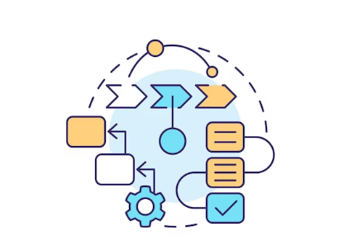
Planificación
CRONOGRAMA DE HITOS PRINCIPALES
FASE 1 | SEMANA 5 DE DESARROLLO
FASE 2 | SEMANA 8 - 15 DE DESARROLLO
FASE 3 | SEMANA 17 - 18 DE DESARROLLO

Slide 10

Resumen de Costos Estimados del Proyecto
Costos x Fase
Fase de Planificación | $ 5.182.500
Fase de Diseño | $20.302.500
Fase de Desarrollo | $ 11.220.000
Fase de Pruebas | $ 2.063.750
Fase de Implementación | $ 1.085.000
Fase de Cierre | $ 2.000.000
Presupuesto Proyecto | $ 45.000.000
Costo Total | $ 41.853.750

Slide 11
Presentación De Mockups

Slide 12
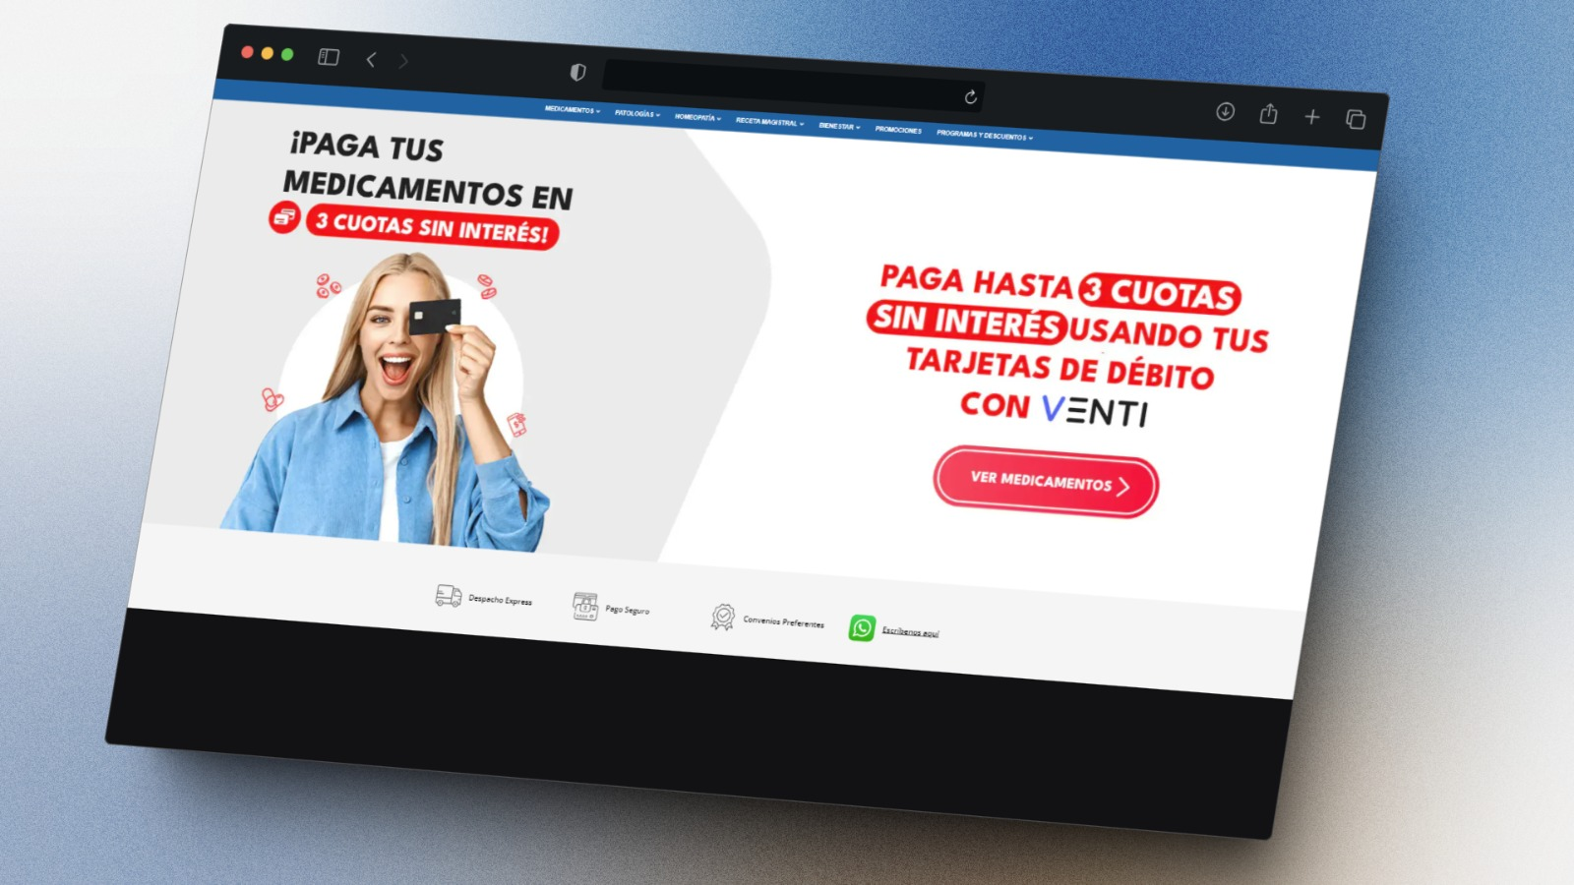

Slide 13
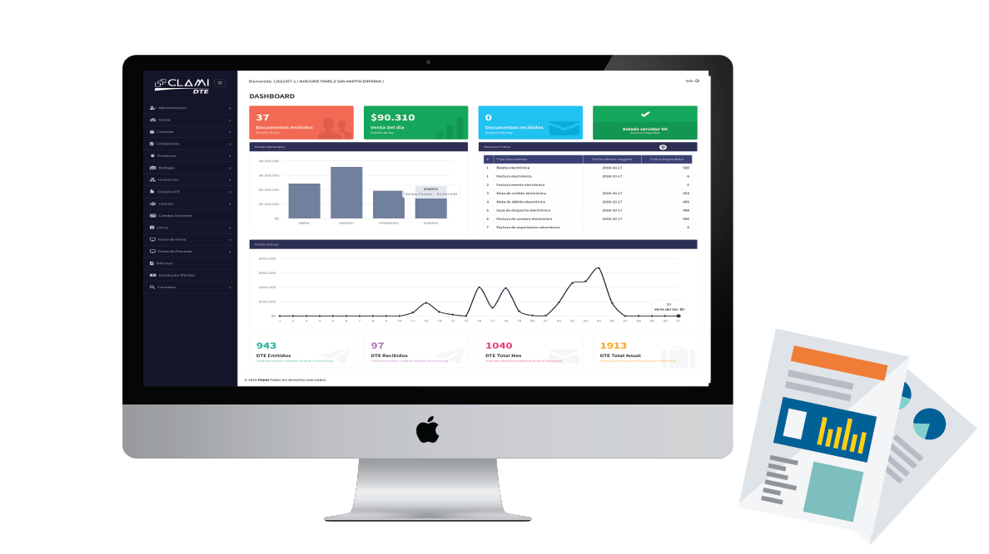

Slide 14
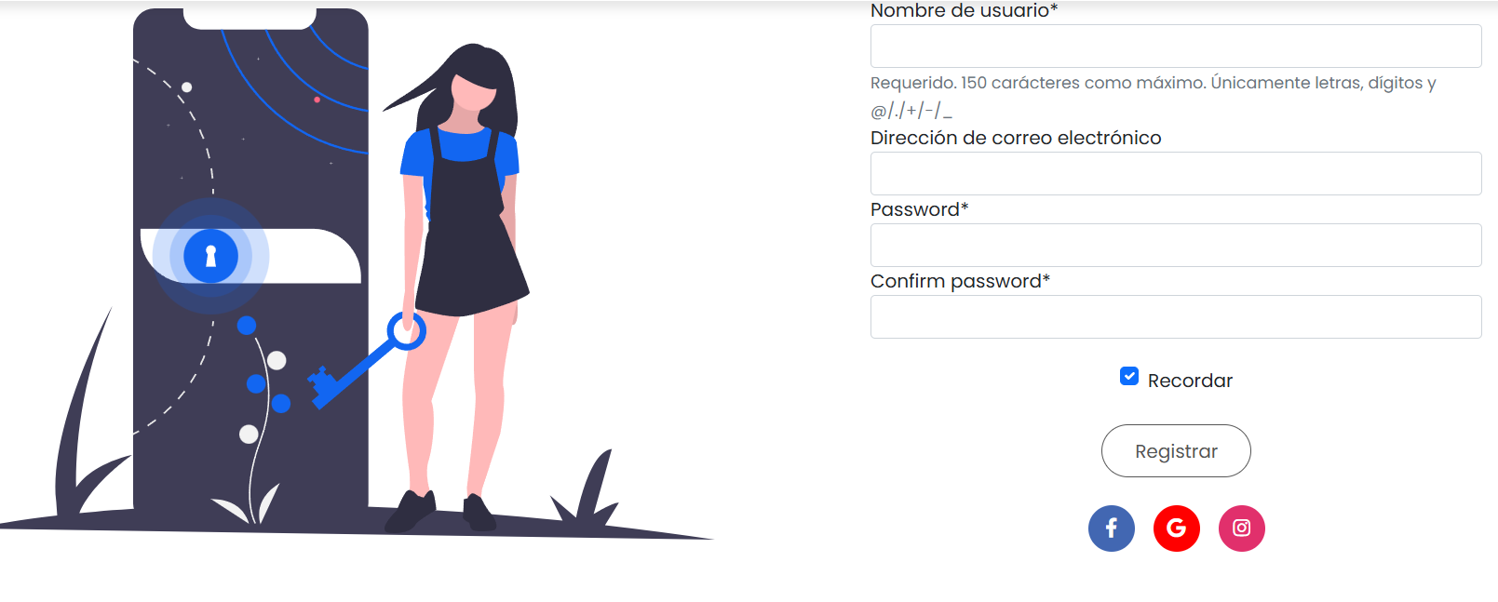

Slide 15
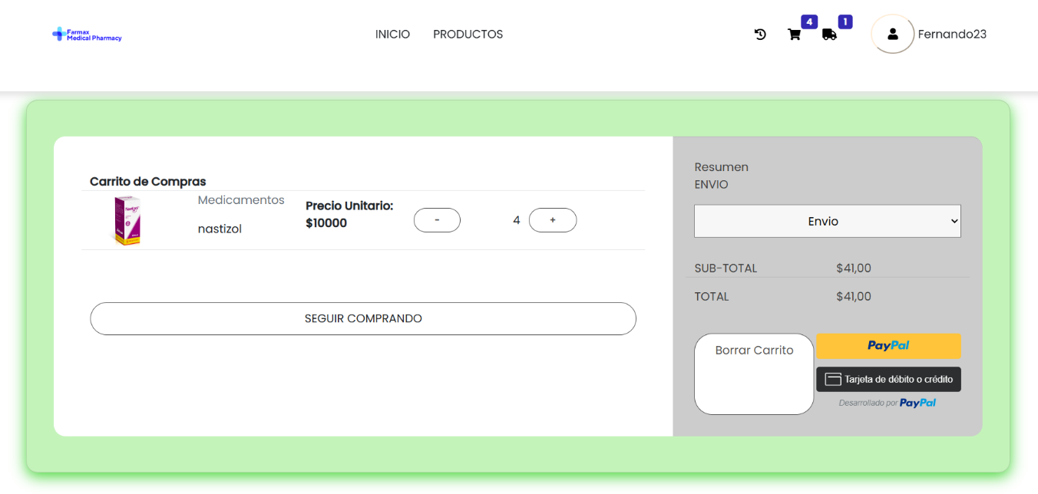

Slide 16
